Slide 1
Ekskursion
Kystprocesser i Vendsyssel
Efterår 2025
3 Ng

Slide 2
Ekskursion:
Rubjerg knude
Råbjerg mile

Slide 3
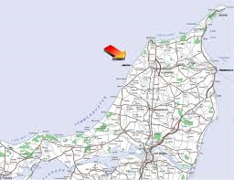

Slide 4
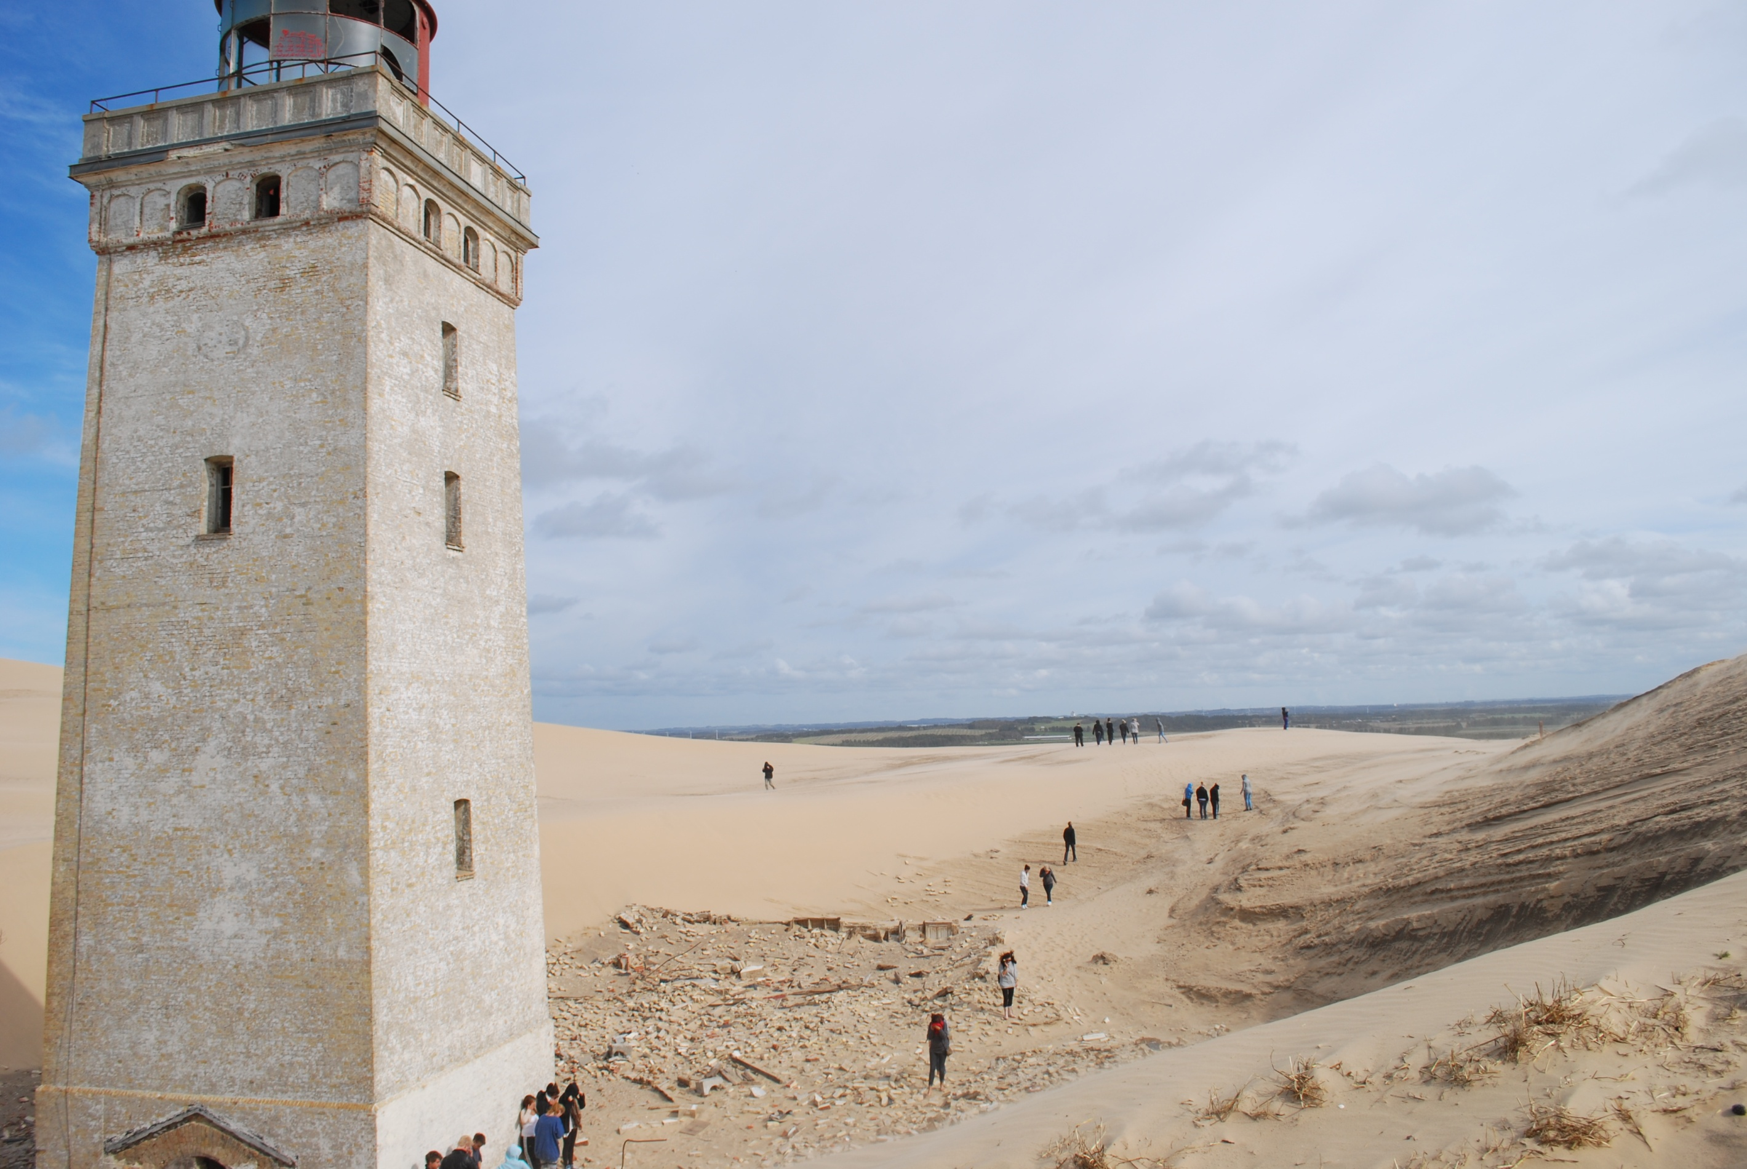

Slide 5
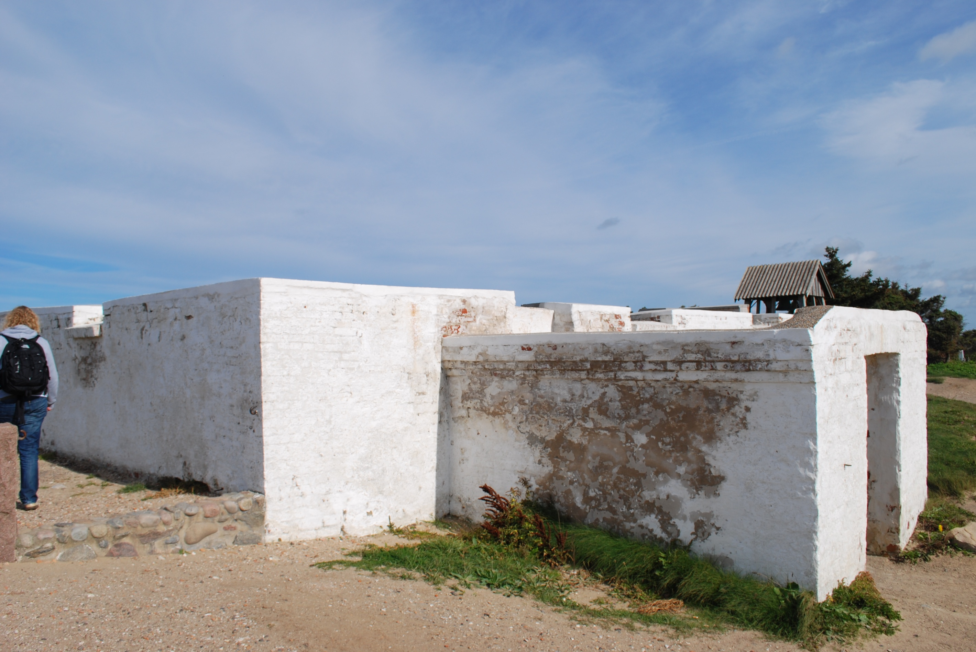

Slide 6
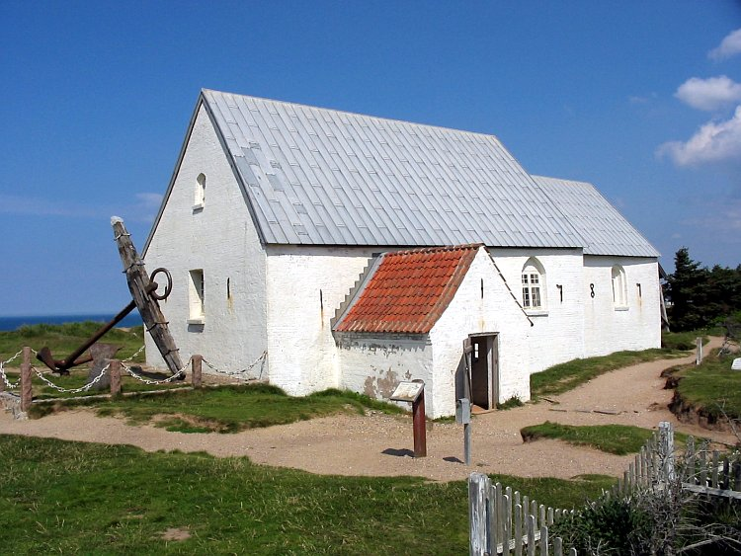

Slide 7
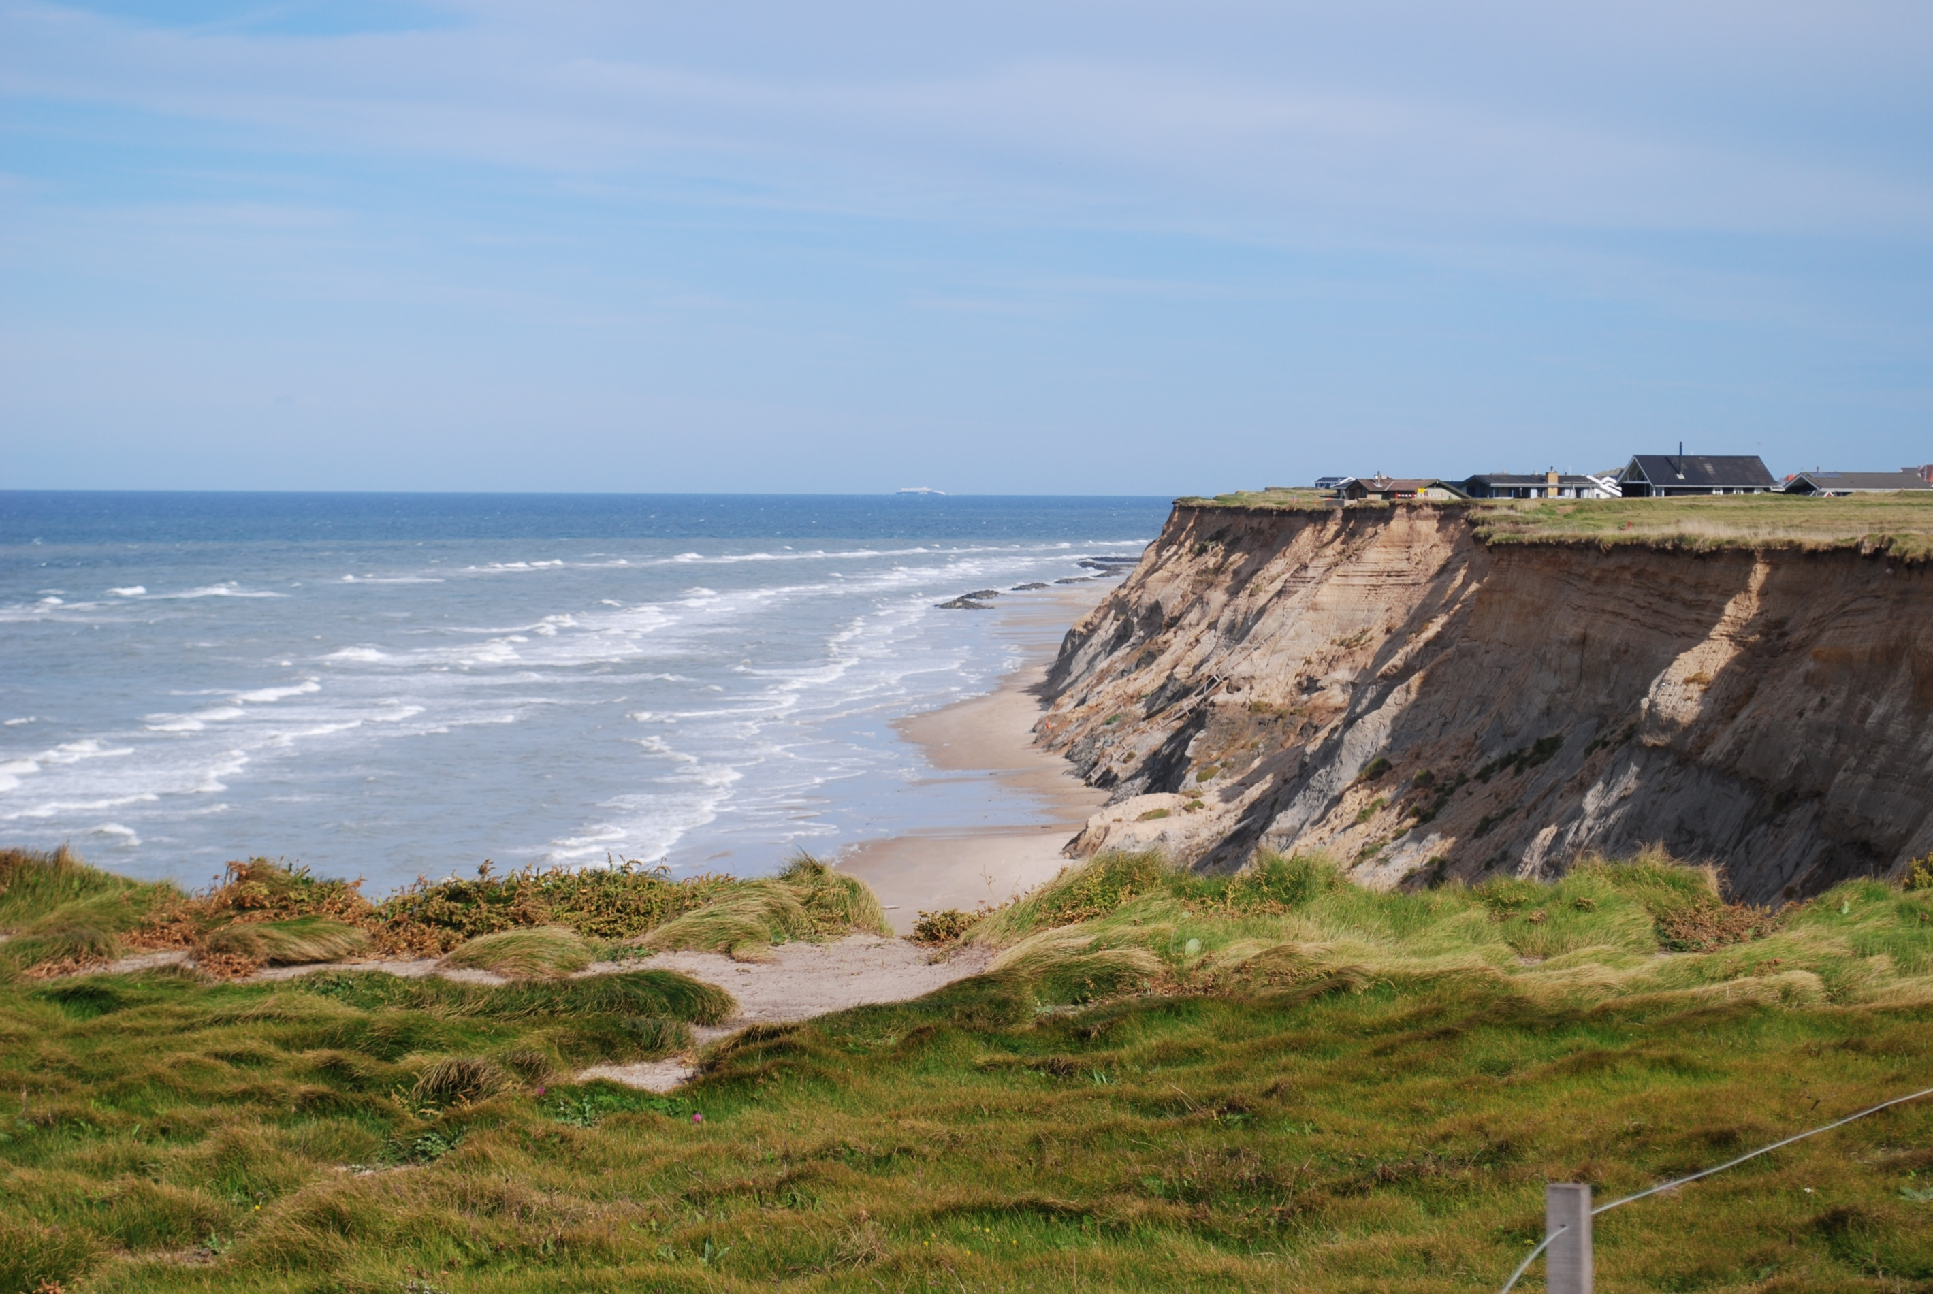

Slide 8
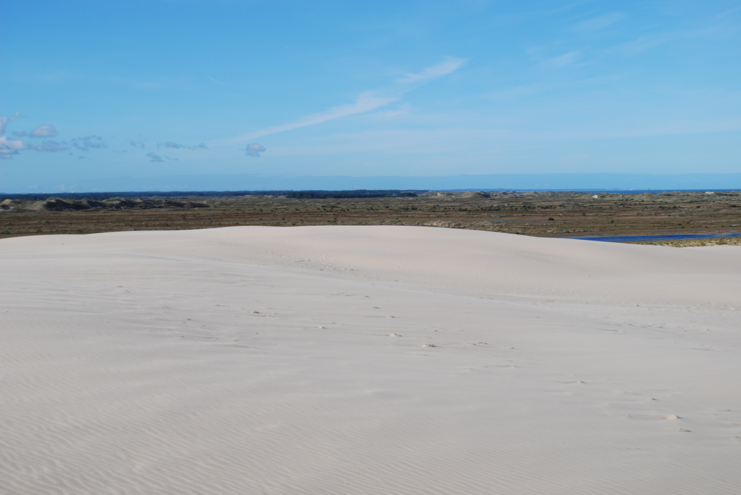

Slide 9
